Slide 1
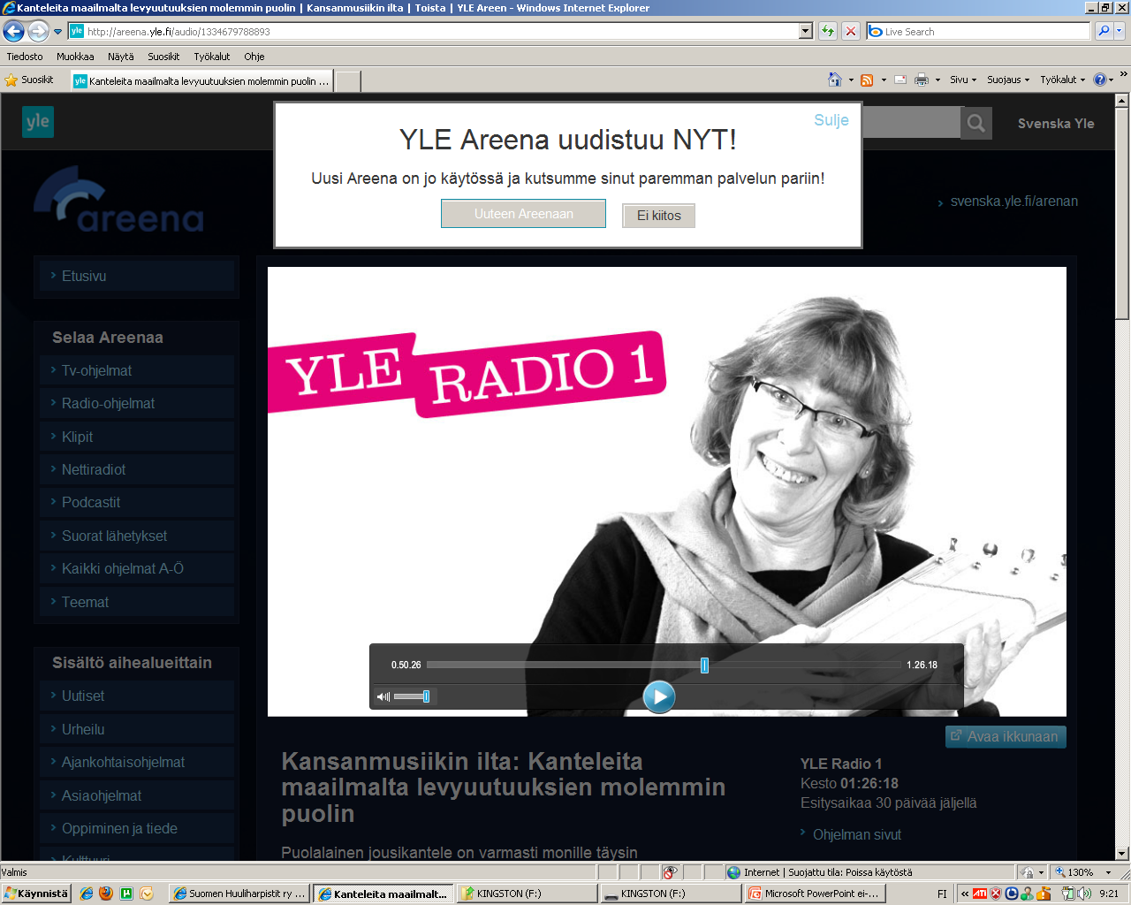
Klikkaa 2 kertaa keltaista nappulaa

